Slide 1
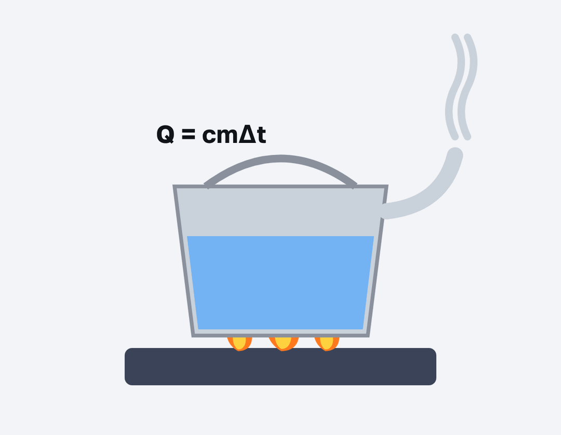
10-СЫНЫП · ТЕРМОДИНАМИКА НЕГІЗДЕРІ
Идеал газдың ішкі энергиясы. Термодинамикалық жұмыс. Жылу мөлшері, жылусыйымдылық
Notes:
Ұйымдастыру. Құндылық: Әділдік және жауапкершілік. «Тура биде туған жоқ» (халық мақалы).

Slide 2

Газ кеңейгенде жұмыс атқарады. Бірдей бастапқы және соңғы күйлер үшін әртүрлі жолмен жүрсе, жұмыс бірдей бола ма?
?
Notes:
Ой қозғау: оқушылардың болжамын тыңдап, тақтаға жазыңыз. Өткен тақырыпты еске түсіру — «Миға шабуыл»: «Дальтон заңы. Практикалық жұмыс 5» тақырыбы бойынша жылдам сұрақтар қойылады: негізгі ұғымдар, формулалар, өлшем бірліктер.

Slide 3
Бүгін үйренеміз
1
2
3
Бір және екі атомды идеал газдың ішкі энергиясының формуласын жазады
Ішкі энергияның өзгерісін есептейді
Термодинамикалық жұмысты A = pΔV және p–V графигінің ауданы арқылы анықтайды
3
Notes:
Оқу мақсаты: 10.3.3.1 -бір атомды және екі атомды идеал газдың ішкі энергиясының формуласын есептер шығаруда қолдану;

Slide 4

ЖАҢА ҰҒЫМ
Бір атомды идеал газ
U = (3/
ΝRT; екі атомды: U = (5/
ΝRT
4
Notes:
Жаңа білім — Демонстрациялық тәжірибе + «Болжа – бақыла – түсіндір»: Мұғалім тәжірибені бастамас бұрын оқушылардан нәтижені болжауды сұрайды, тәжірибені көрсетеді, кейін нәтижені бірге түсіндіреді.

Slide 5
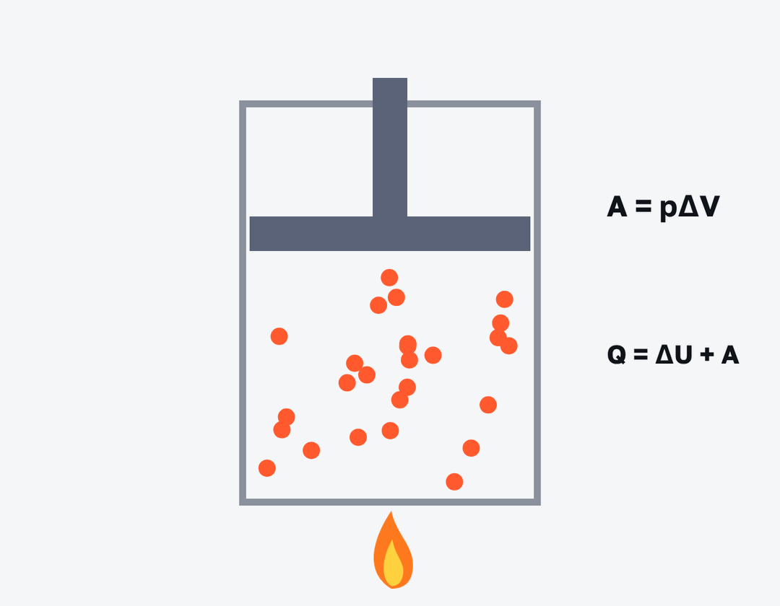
ЖАҢА ҰҒЫМ
Термодинамикалық жұмыс
A = pΔV (p = const); жалпы жағдайда – p–V графигінің астындағы аудан.
A = pΔV (p = const)
5

Slide 6
ЖАҢА ҰҒЫМ
Жұмыс
Процесс функциясы, жолға тәуелді.
6

Slide 7
ЖАҢА ҰҒЫМ
Идеал газдың ішкі энергиясы мен жұмысы
ΔU = (i/2)νRΔT – тек температураға тәуелді (күй функциясы).
7

Slide 8
Формула
Есте сақта
U = (3/2)νRT
U
ν
R
T
кернеу
жиілік
радиус
период
В
Гц
м
с
8

Slide 9
Формула
Есте сақта
ΔU = (i/2)νRΔT
ΔU
ν
R
ішкі энергия өзгерісі
жиілік
радиус
Дж
Гц
м
9

Slide 10
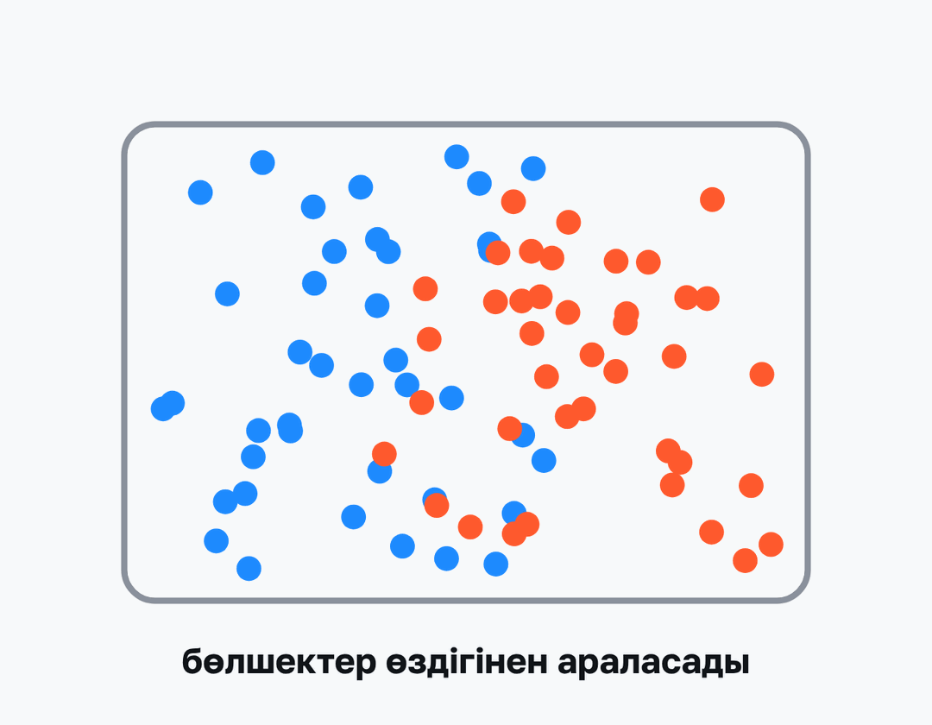
Сұрақ
МКТ-ның негізгі теңдеуі:
p = nkT²
A
p = 1/3·n·m₀·v²
B
B
p = ρgh
C
p = mv
D
10
Notes:
Жылдам тексеріс: оқушылар саусақпен 1–4 көрсетеді немесе «Сынып» режимінде телефоннан жауап береді.

Slide 11
Сұрақ
Ішкі энергия дегеніміз:
Бөлшектердің кинетикалық және өзара әсер энергияларының қосындысы
Жарық энергиясы
A
A
B
Дененің жылдамдық энергиясы
Биіктік энергиясы
C
D
11
Notes:
Жылдам тексеріс: оқушылар саусақпен 1–4 көрсетеді немесе «Сынып» режимінде телефоннан жауап береді.

Slide 12
A Түсінемін
3 моль бір атомды газдың 300 K-дегі ішкі энергиясы?
ЖАУАБЫ
U ≈ 11,2 кДж.
12
Notes:
Практикалық жұмыс — «Ыстық картоп»: Тапсырма жазылған парақ топ ішінде қолдан-қолға беріледі, әр оқушы шешімнің бір қадамын жазады.. Саралау: А — бәріне, B — көпшілігіне, C — жоғары деңгейге. ЕББҚ: терминдер сөздігі (қазақша – орысша) және сызбалар; толтырылған үлгі есеп және бос орынды толықтыру тапсырмасы.

Slide 13

B Қолданамын
Газ 200 кПа тұрақты қысымда 2 л-ден 7 л-ге кеңейді. Жұмысы?
ЖАУАБЫ
A = 1000 Дж.
13
Notes:
Сергіту сәті: Көзге арналған жаттығу. Көзбен «8» санын салу, алысқа және жақынға кезек қарау.

Slide 14
C Талдаймын
Газ 1-күйден (p₁, V₁) 2-күйге (p₂, V₂) екі жолмен өтеді: алдымен изобаралық, сосын изохоралық және керісінше. Жұмыстарды салыстыр (p₁ = 2p₂).
ЖАУАБЫ
A₁ = p₁(V₂ − V₁) > A₂ = p₂(V₂ − V₁); жұмыс жолға тәуелді, ΔU бірдей.
14

Slide 15
Сұрақ
Термодинамиканың I заңы:
Q = ΔU − A·2
ΔU = 0 әрқашан
A
B
Q = ΔU + A
Q = A/ΔU
C
C
D
15

Slide 16
Есте сақта
Бір атомды идеал газ — U = (3/; ΝRT; екі атомды: U = (5/; ΝRT
Термодинамикалық жұмыс — A = pΔV (p = const); жалпы жағдайда …
Жұмыс — Процесс функциясы, жолға тәуелді
16

Slide 17
Үй тапсырмасы
§23; 3 есеп.
A
p–V графигінде 3 процестің жұмысын аудан арқылы салыстыру.
B
Еркіндік дәрежесі туралы шағын зерттеу.
C
17

Slide 18
3 – 2 – 1
3
2
1
3 жаңа ұғым
2 қызықты дерек
1 сұрақ
18
Notes:
Рефлексия: 3 жаңа ұғым, 2 қызықты дерек, 1 сұрақ.. Кері байланыс: Mentimeter

Slide 19
Сабаққа рахмет!

